Slide 1

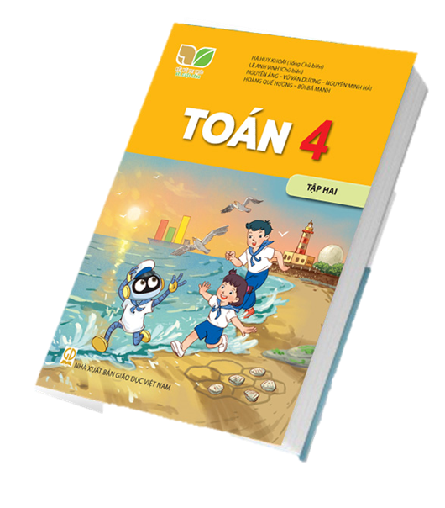
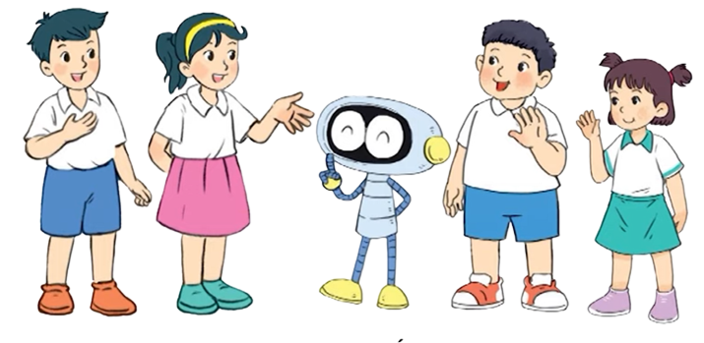
TOÁN 4
Notes:
Kho ppt Phan Linh_0916.604.268
Thầy cô hãy liên hệ chính chủ sp để được đồng hành và hỗ trợ nhé!

Slide 2


Slide 3
1. Viết nhanh đáp án vào bảng con.
Mua 2 vé hết 30 000 đồng. Hỏi mua 4 vé hết tất cả bao nhiêu nghìn đồng?
Đáp án: 60 000 đồng.
2. Nêu cách làm của em.
Notes:
HS có thể có nhiều cách làm nên GV để HS trình bày mở rộng cho hs
Ví dụ 2 vé hết 30 000 đồng
4 vé thì gấp đôi 2 vé nên số tiền cũng gấp đôi 30 000 đồng là 60 000 đồng.

Slide 4
TRƯỜNG TIỂU HỌC QUANG TRUNG
Sách kết nối tri thức với cuộc sống – Lớp 4
Năm học 2024-2025

TOÁN
BÀI TOÁN LIÊN QUAN ĐẾN
RÚT VỀ ĐƠN VỊ
(tiết 2)
S/Trang 32
Giáo viên: Dương Thị Quyên

Slide 5


Slide 6
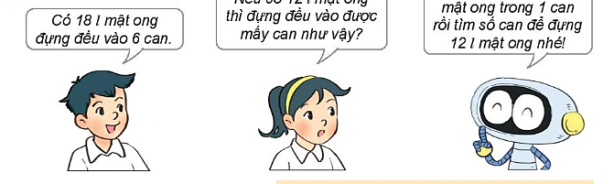
Trước tiên tìm số lít mật ong trong 1 can rồi tìm số can để đựng 12 l mật ong nhé!
Nếu có 12 l mật ong thì đựng đều vào được mấy can như vậy?
Có 18 l mật ong đựng đều vào 6 can.

Slide 7
Bài giải
Tóm tắt
Số lít mật ong ở mỗi can là:
18 : 6 = 3 (l)
12 l mật ong đựng đều vào số can là:
12 : 3 = 4 (can)
Đáp số: 4 can.
18 l: 6 can
12 l: … can?
Notes:
Phần trình tự nhân GV cùng HS thực hành nhân và HS cần ghi nhớ, em Linh k trình bày ra nữa nhé! Nó làm slide bị rối mà k có hiệu quả ghi nhớ cho HS

Slide 8


Slide 9
1. Việt mua 5 chiếc thước đo góc cùng loại phải trả 40 000 đồng. Hỏi Mai có 24 000 đồng thì mua được máy chiếc thước đo góc loại đó?
Tóm tắt
40 000 đồng: 5 chiếc thước
24 000 đồng: … chiếc thước?
Notes:
GV mời đại diện 3 tổ lên bảng trình bày
Dưới lớp làm nháp hoặc bảng con để đối chiếu trên bảng

Slide 10
1. Việt mua 5 chiếc thước đo góc cùng loại phải trả 40 000 đồng. Hỏi Mai có 24 000 đồng thì mua được máy chiếc thước đo góc loại đó?
Bài giải
Một chiếc thước đo góc có giá tiền là:
40 000 : 5 = 8 000 (đồng)
24 000 đồng mua được số chiếc thước đo góc là:
24 000 : 8 000 = 3 (chiếc)
Đáp số: 3 chiếc thước.
Notes:
GV mời đại diện 3 tổ lên bảng trình bày
Dưới lớp làm nháp hoặc bảng con để đối chiếu trên bảng

Slide 11
2. 24 hộp sữa chua đóng đều được vào 6 vỉ. Hỏi 16 hộp sữa chua cùng loại sẽ đóng được mấy vỉ như vậy?
Tóm tắt
24 hộp sữa chua: 6 vỉ
16 hộp sữa chua: … vỉ?
Notes:
GV mời đại diện 3 tổ lên bảng trình bày
Dưới lớp làm nháp hoặc bảng con để đối chiếu trên bảng

Slide 12
2. 24 hộp sữa chua đóng đều được vào 6 vỉ. Hỏi 16 hộp sữa chua cùng loại sẽ đóng được mấy vỉ như vậy?
Bài giải
1 vỉ có số hộp sữa chua là:
24 : 6 = 4 (hộp)
16 hộp sữa chua đóng được số vỉ là:
16 : 4 = 4 (vỉ)
Đáp số: 4 vỉ.
Notes:
GV mời đại diện 3 tổ lên bảng trình bày
Dưới lớp làm nháp hoặc bảng con để đối chiếu trên bảng

Slide 13


Slide 14
1. Trong phong trào "Đổi giấy lấy cây xanh", Việt đã đổi 9 kg giấy để được 3 cây. Hỏi Mai đổi 12 kg giấy cùng loại đó thì được mấy cây như vậy?
Tóm tắt
9 kg giấy: 3 cây
12 kg giấy: … cây?
Notes:
GV mời đại diện 3 tổ lên bảng trình bày
Dưới lớp làm nháp hoặc bảng con để đối chiếu trên bảng

Slide 15
1. Trong phong trào "Đổi giấy lấy cây xanh", Việt đã đổi 9 kg giấy để được 3 cây. Hỏi Mai đổi 12 kg giấy cùng loại đó thì được mấy cây như vậy?
Bài giải
Đổi một cây cần số ki-lô-gam giấy là:
9 : 3 = 3 (kg)
12 kg giấy cùng loại đó thì được số cây là: 12 : 3 = 4 (cây)
Đáp số: 4 cây.
Notes:
GV mời đại diện 3 tổ lên bảng trình bày
Dưới lớp làm nháp hoặc bảng con để đối chiếu trên bảng

Slide 16
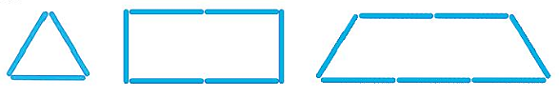
2. Bạn Việt xếp 4 que tính để được một hình vuông có chu vi 60 cm. Dùng các que tính loại đó, bạn Mai xếp được các hính dưới đây (khoảng cách giữa các que tính là không đáng kể). Hỏi chu vi mỗi hình đó là bao nhiêu xăng-ti-mét?
Notes:
GV mời đại diện 3 tổ lên bảng trình bày
Dưới lớp làm nháp hoặc bảng con để đối chiếu trên bảng

Slide 17
2.
Bài giải
Một que tính có độ dài là:
60 : 4 = 15 (cm)
Chu vi hình tam giác là:
15 × 3 = 45 (cm)
Chu vi hình chữ nhật là:
15 × 6 = 90 (cm)
Chu vi hình thang là:
15 × 7 = 105 (cm)
Đáp số: Hình tam giác: 45 cm;
Hình chữ nhật: 90 cm;
Hình thang: 105 cm.

Slide 18


